Slide 1

2021학년도 2학기 현지 학기제 설명회

Slide 2
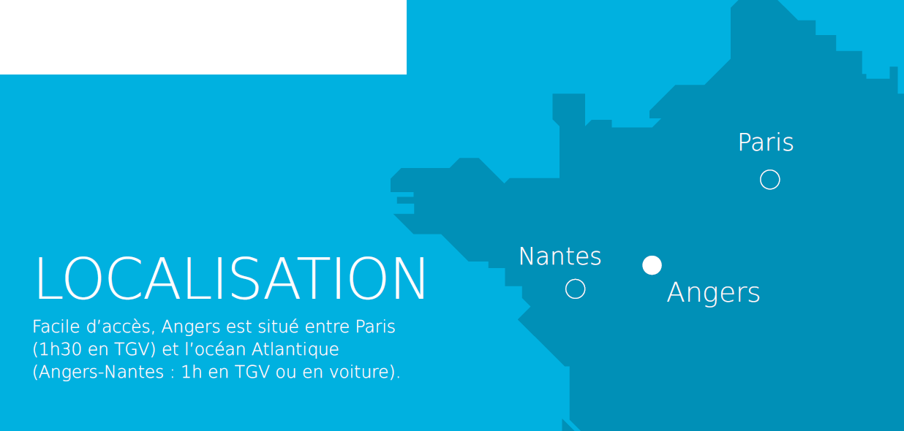
CIDEF
Universite Catholique de l’Ouest
▶프랑스 ‘앙제(Angers)’ 서부 카톨릭 대학교 안에서
수업을 하는 어학원 CIDEF 와 교류를 맺게 되었습니다.

Slide 3
CIDEF
Universite Catholique de l’Ouest
▶ CIDEF(Centre International D'Etudes Francaises)는
1947년에 설립되었습니다. 철저한 시험 및 출결석 관리로 유명하고,
학생의 어학 능력에 맞춘 프로그램으로 유명하며, 매년 약 1,600명의
외국인학생들이 몰려드는 국제적으로 명성 높은 어학원 중 하나입니다.

Slide 4
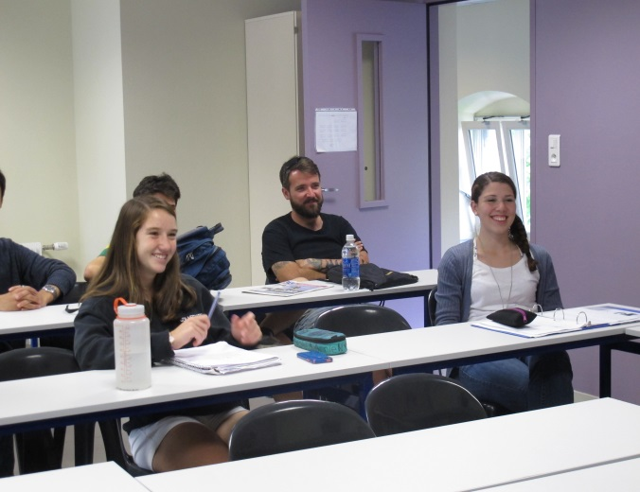
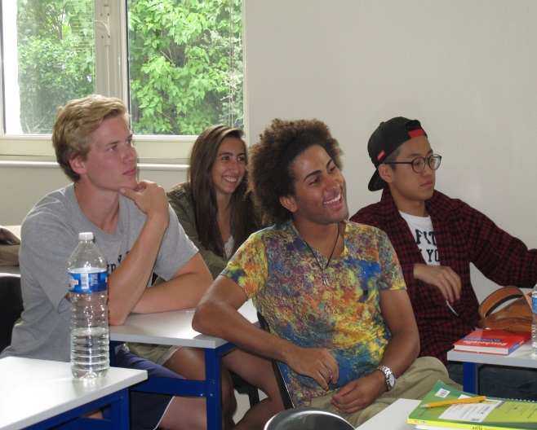
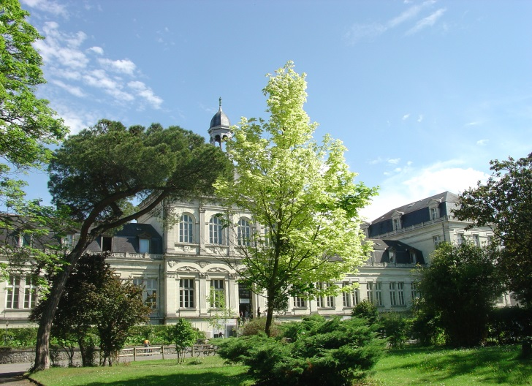
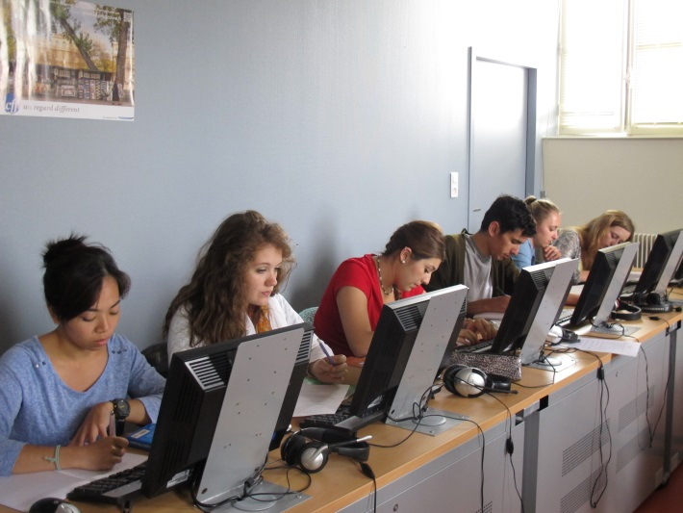
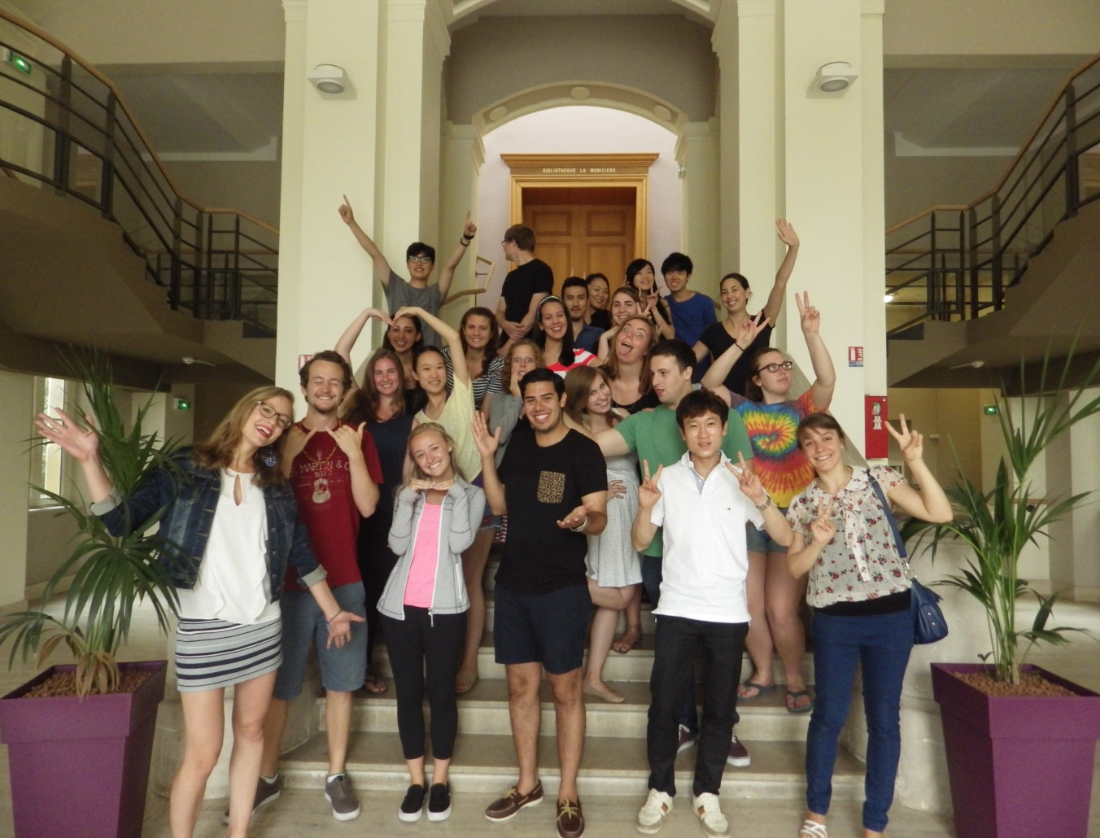
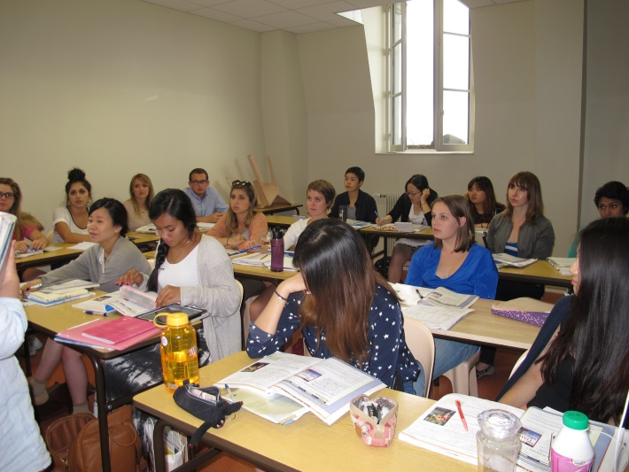
Cidef 소개

Slide 5
Cidef-angers 소개 영상
https://www.youtube.com/watch?v=Z1i1xtAbBqY

Slide 6
수업 기간
2021년9월30일~2022년01월30일
미팅과 레벨테스트 | 수업시작 | 수업종료
09월29일 | 10월04일 | 01월 29일

Slide 7
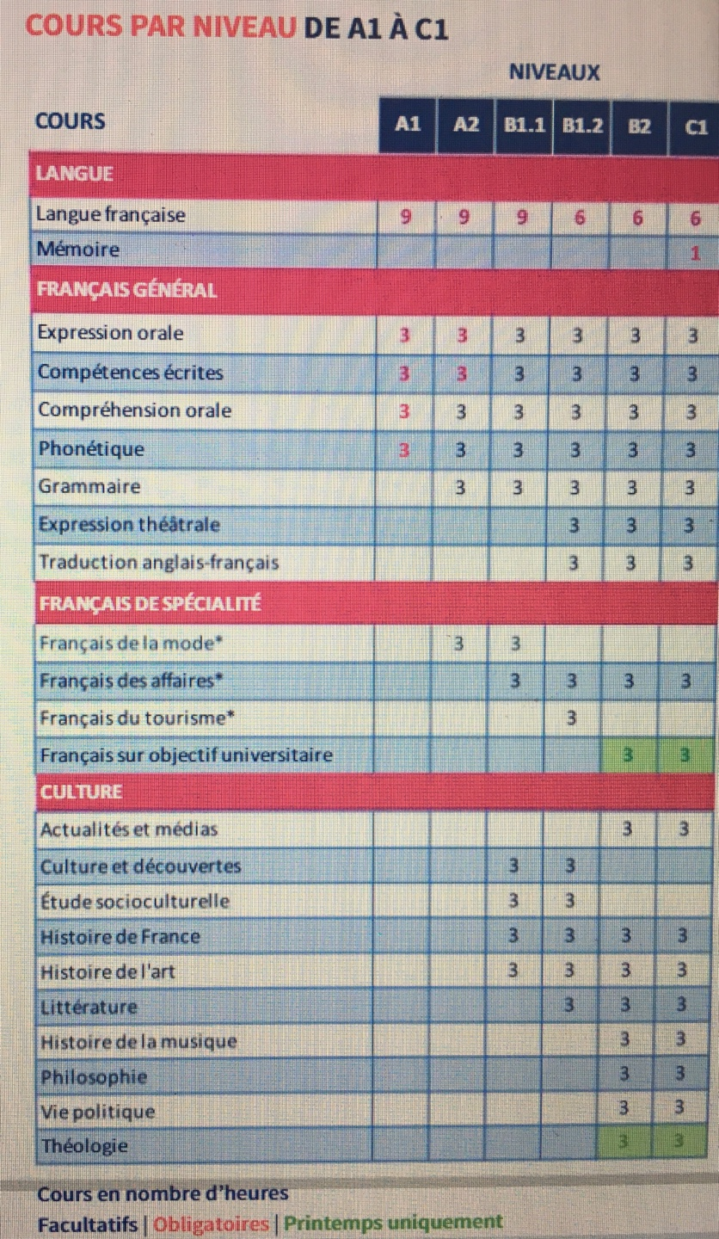
수강 과목
※레벨 테스트 후,
해당 수준의 레벨로 수업을 듣게 될 것이며, 봄학기는
15주 수업으로 주당 18~21시간 수업을 듣게 될 것입니다.

Slide 8
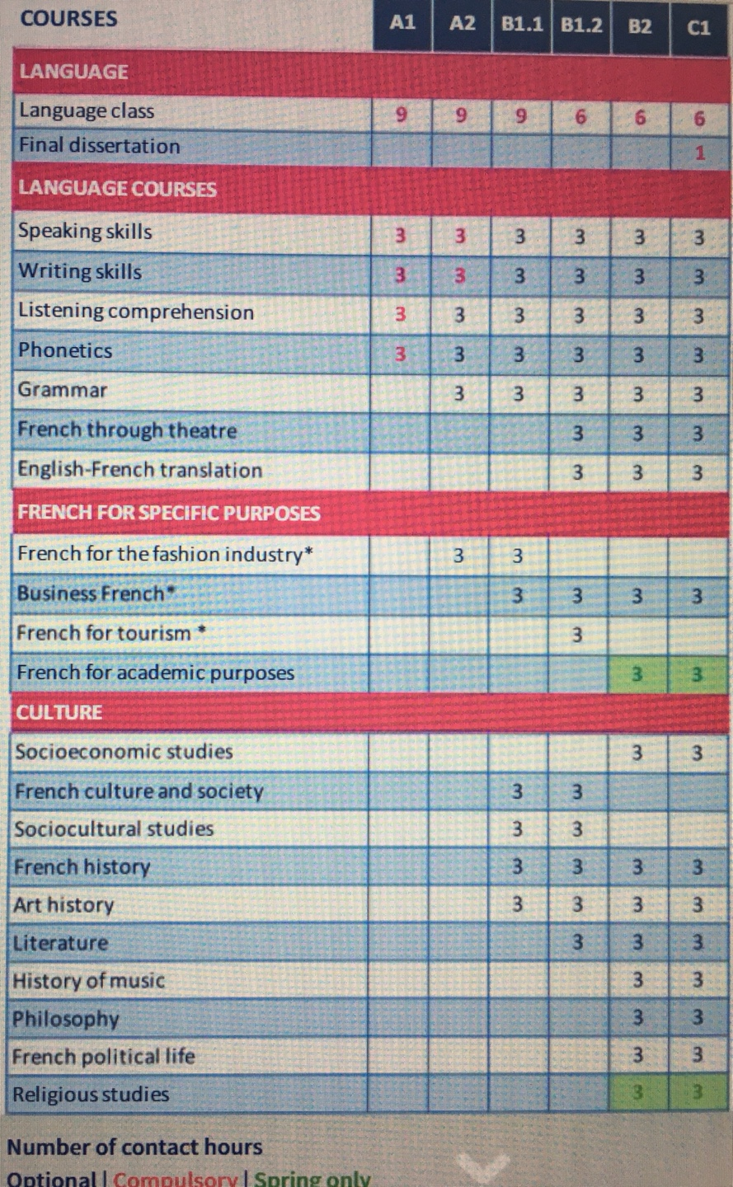
수강 과목
※레벨 테스트 후,
해당 수준의 레벨로 수업을 듣게 될 것이며, 봄학기는
15주 수업으로 주당 18~21시간 수업을 듣게 될 것입니다.

Slide 9
수업료 2021-2022
한 학기 | 3299euros
계약금 | 350 euros (3219-350=28949€ 09월에)
신청 수수료 | 60 euros
교재비 | 60 euros

Slide 10
CIDEF숙소
2017/2018 |  | 3개월 학기 | 가을 학기 | 봄 학기
유형1 | *Homestay ( + 부엌 사용 가능) | 1137€ | 1501 € | 1592€
유형2 | *Homestay ( + 매일 아침 식사와 이외에 저녁 식사 3번 제공 | 1710 € | 2264 € | 2403€
유형3 | *기숙사 단, ※예약필수※ | ■ 방값 + 아침/저녁 (월~금) 식사 2번 제공 : 대략 450€~630€ ■ 기숙사 WIFI 제공. ■ ALS(보조금) : 최대 90€까지 지원 가능. |  | 450€ ~ 630 €
유형4 | *하숙 | ■ 여름에

Slide 11
Foyers À angers
Foyer Habitat Jeune David
http://www.fjtda-angers.org/
Pour les garçons:
Foyer Saint Aubin : 22 rue Donadieu de Puycharic : 09 81 35 25 25
foyersaintaubin@yahoo.fr
Foyer d'étudiants Catholiques : 47 rue Volney - 02 41 88 75 22
mutabazi2001@yahoo.fr
Pour les filles:
Foyer de l’Esvière
http://foyer.esviere.free.fr/visiterlefoyer.html
Foyer Merici
http://foyer.merici.free.fr/pratique/index.html

Slide 12
Cidef 투어 여행
투어 여행 (EXCURSIONS) | 가격
1. Le Mont Saint Michel et Saint Malo | 70 €
2. Les plages du débarquement en Normandie | 70 €
3. L’Anjou troglodytique et l’Abbaye de Fontevraud | 70 €
4. Les châteaux de la Loire | 70 €
5. Giverny et le peintre Monet | 70 €
6. Versailles | 70 €
7. Le golfe du Morbihan | 70 €
8. Le Puy du Fou | 70 €
※ 8개 투어 중, 5개 투어를 참가할 경우에는 할인 적용 ※ | 340 €

Slide 13
Cidef 투어 활동
활동 (Visites et activités culturelles)
■ Atelier Gourmand, atelier de cuisine , atelier découverte « vin et fromage »
■ Musée Cointreau , Musée des Beaux-Arts, Musée Jean Lurçat Musée des Ardoisières, Musée Cointreau.
■ croisière en gabare sur la Loire, ■ visite d’une Chocolaterie.
※ 참고 : 최소 15명 이상 예약 신청 시, 가능 함.

Slide 14
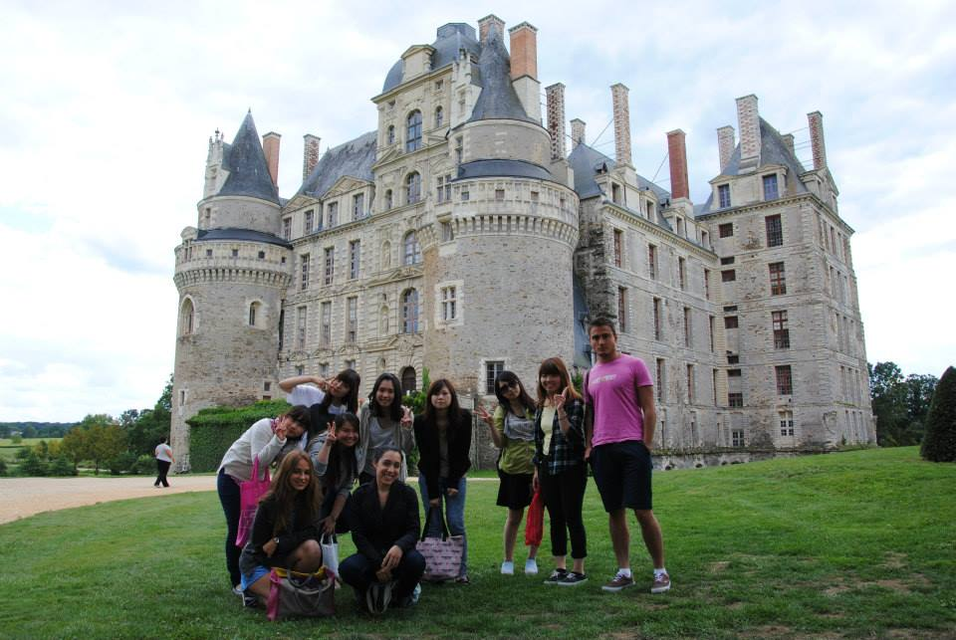
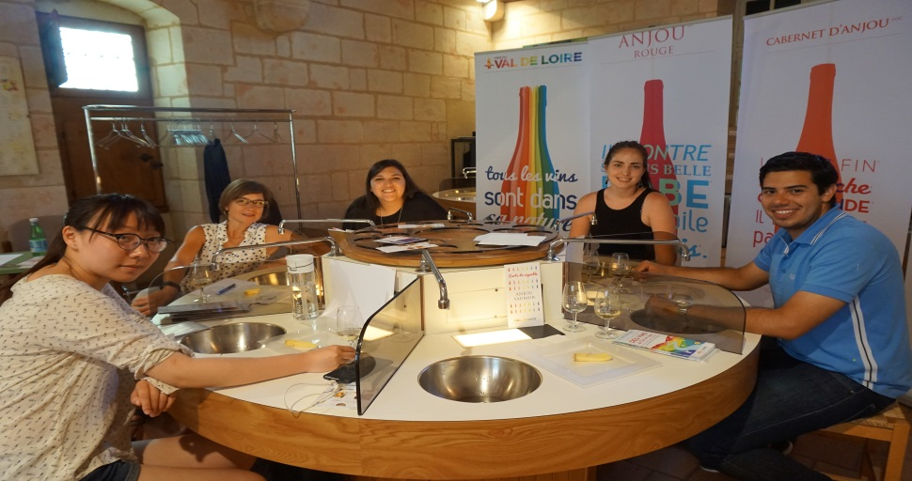
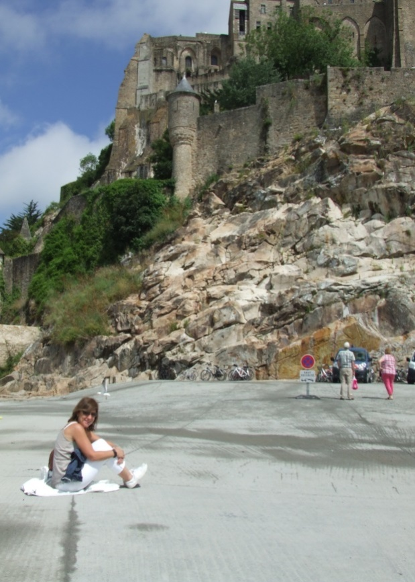
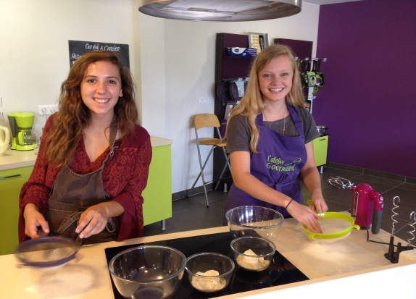
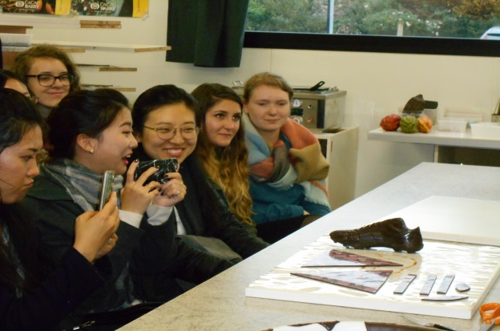
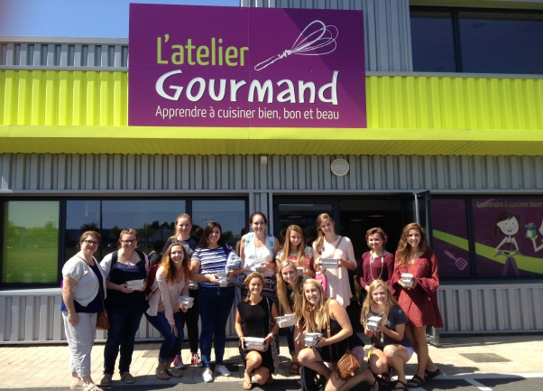
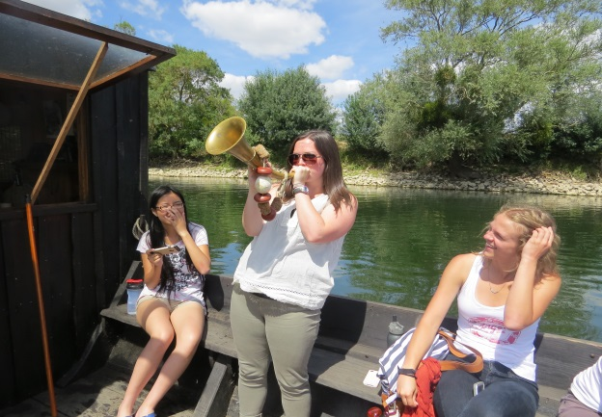
활동 activités 사진

Slide 15
Cidef 현지학기제 Q&A
Q&A 1. 학교에서 받는 지원 금액은 ?
- 대략 200만원 지원 받음.
Q&A) 2. 현지학기제 총 비용 금액은?
- 학비 제외 한달 생활비(방값, 식비, 책값, 학교 체험활동, 식비,용돈) 100만원 잡고 남은 돈은 따로 빼두고 여행 때 씀.
Q&A 3. 학점 제한은 있는가 ?
- 학점 제한은 따로 없었음.
Q&A 4. DELF 자격증이 필요한가? :
- 자격증은 필요 없지만 최소한 A1을 바로 칠 수 있을 정도의 이해력은 필요하다고 생각함.

Slide 16
Cidef 현지학기제 Q&A
Q&A 5. CIDEF 수업 기간과 수업이 진행 되는 방식은 ? :
- 반 편성을 위한 테스트를 해서, 첫 주는 한국과 마찬가지로
"수강정정" 기간임. 수업방식은 반마다 과목이 달라서 조금씩은 다르겠지만 과목마다 정해진 강의실에서 이동수업을 함.
※A2 반 같은 경우는 , 반이 2개로 분반이 되어 있어서 선택 과목인 문법•포네티크 수업은 합반으로 수업함)
Q&A 6. 숙소는 어떻게 되는가? :
- "CAF"라고 나라에서 지원해주는 주택보조금이 90 유로 정도 되며, 방이 크면 클 수록 보조금이 10~30유로씩 차이 남.
※주택 보조금을 신청하는 첫 달인(2월)은 다음달(3월 혹은 그 이후) 한번에 입금 되는 경우도 있음.

Slide 17
‘현지 학기제 지원금’과 ‘선발 기준’
◈ 현지 학기제 지원금은 학과당 3명까지 가능함.
( ※ 추가적으로 , 현지 학기제 지원금과 상관 없이 자비로도
현지 학기제 등록 가능.)
◈ ‘선발기준’은
1. 성적.
2. 성적이 같을 경우, 베로니크 교수님을 통한 불어 테스트.
3. 중도 포기자를 대비한 예비자 1~2명 선발.
※ 학기제 신청 기간 : ….월 ….일 화요일 ~ ….월 ….일 월요일 까지

Slide 18
Cidef 참고
◈ Site web : http://cidef.uco.fr
Facebook : https://www.facebook.com/cidef.angers/

